Slide 1
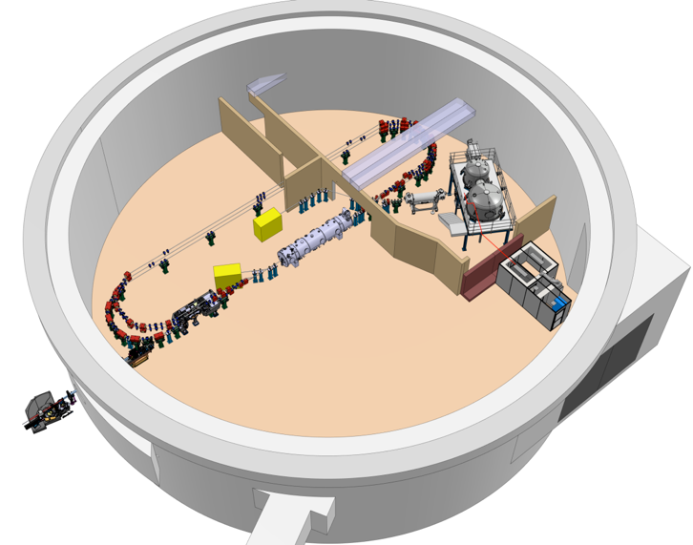
Project Progress Review (PPR) 03-2025
WP- Injecteur
R. Roux
22 Mai 2025

Slide 2
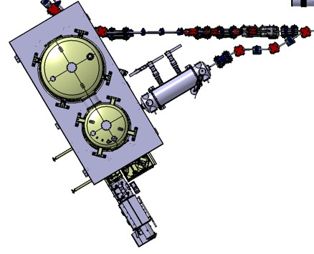
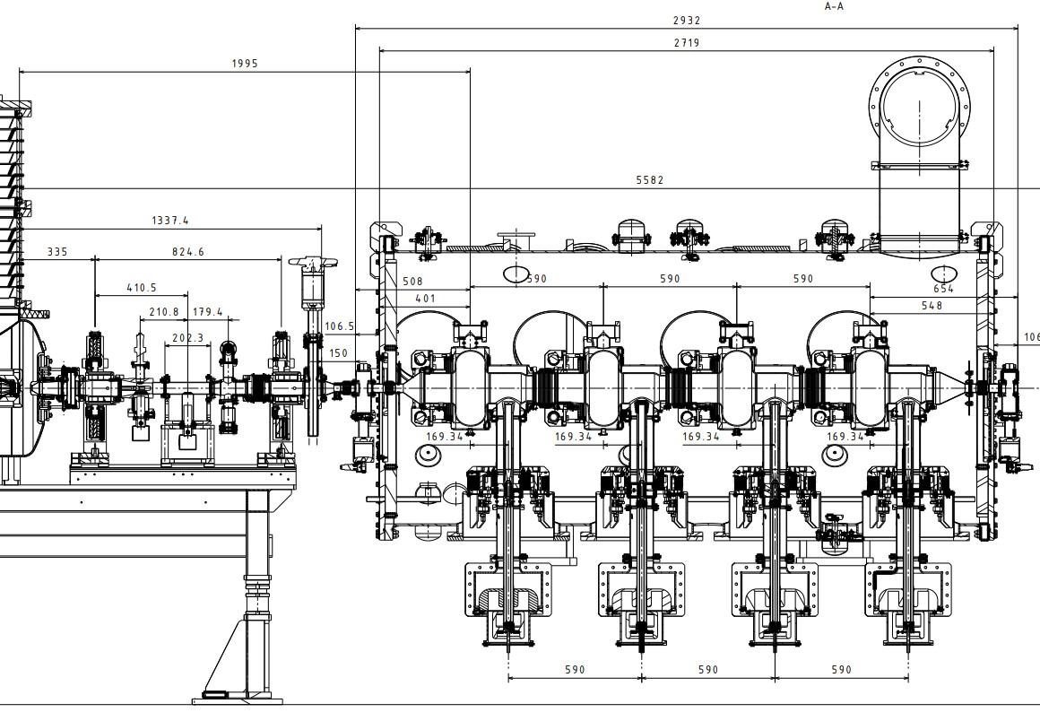
Etat d’Avancement
Rappel

Slide 3
Etat d’Avancement
Canon
voir présentation Maud
Cavité groupeur
16/04: ESS Bilbao ne veut plus participer activement à la construction du groupeur
Finir le design RF, Raphaël
Faire les plans de fabrication, Samuel
Lancer l’appel d’offre pour l’usinage, en Janvier?
Mesures RF (Raphaël) et reprises (atelier IJCLab)
Réunion finalisation design le 28/05

Slide 4
Etat d’Avancement
Booster
Cavités: 3 ou 4 cavités? Réunion le 16/05, Connor montre que les perf. à 3 cavités < 4 cavités
+ panne de cavité 4 -> 3 // 3 -> 2
+ manque de flexibilité
=> décision unanime: on reste sur la config. 4 cavités
Cryomodule: plans en cours; réunion de revue le 11/06
Cryogénie
SESAME soumis
Pré-étude de la boite à vannes en cours
Source RF et bas niveau
Devis demandé à Jema pour un ampli RF à 10 kW
Bas niveau s’appuie sur la technologie développée à IJCLab

Slide 5
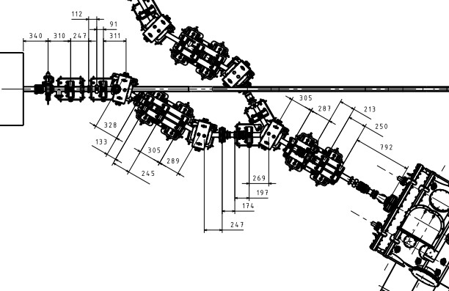
Etat d’Avancement
Merger
Espace sortie booster raccourci
2 BCM placés: sortie booster et sortie merger
3 BPM/steerers modèle RI
Etude aimants lancée, φ_{gorge} = 80 mm
Beam dump et CC
RAS

Slide 6
Points de vigilance
Incertitudes:
sur la fabrication des cavités
les aimants pour le merger
la puissance RF ⬄ courant de faisceau (à 10 kW/cavité, 5 mA impossible)
Cryogénie (si pas SESAME ??)

